Slide 1
Презентацию выполнила Корнева М.М.

Slide 2
(Не) учился. (Не) читал книги. (Не) решал задачи. (Не) знал таблицу умножения. (Не) ухаживал за учебниками.

Slide 3
Тема урока: Правописание «не» с глаголами

Slide 4
Виктор Перестукин (не) умел красиво писать.

Slide 5
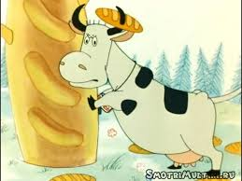
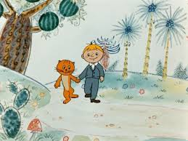
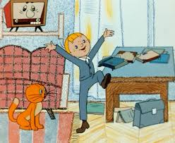
Виктор Перестукин (не) знал написание словарных слов.
Батон, корова, арбуз, тетрадь, диван, портфель, ученик.

Slide 6
(не) учился
(не) читал
(не) решал
(не) знал
(не) ухаживал
(не) учил
учился
читал
решал
знал
ухаживал
учил

Slide 7
Глаголу нравится читать,
Играть, работать и мечтать!
Глаголу очень нравится
Всё делать очень живо.
Частица не – красавица,
Но как она ленива!
Она не ходит, не сидит,
Не шьёт, не жнёт и не кипит,
Книг не читает, не поёт,
Другим работать не даёт.
Глагол же, не любя безделья,
С частицей пишется раздельно!
Задание: списать глаголы с частицей НЕ. Выделить орфограмму - пробел.

Slide 8
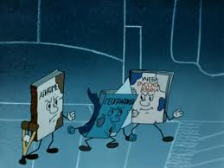
Береги книгу! … бери её грязными руками и … клади на грязный стол. … перегибай книгу и … загибай её листы. Если ты взял книгу в библиотеке, то …забудь вернуть её в срок.
Задание: списать текст. Вставить частицу НЕ. Выделить орфограмму - пробел.

Slide 9
Задание: списать две пословицы. Выделить орфограмму - пробел.
Кто любит науки, тот не знает скуки
Если за день ничему не научился, зря прожил день.
Не гордись званием, а гордись знанием.
На деньги ума не купишь.
Шить не будешь, портным не станешь.
Наука даром не даётся - наука трудом берётся.
Напишешь пером, не стешешь топором.
Знание приобретешь - не пропадешь.

Slide 10
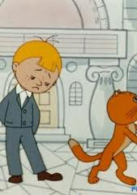
Стыдно знать, стыдно учиться.
Не стыдно не знать, стыдно не учиться.

Slide 11
Самостоятельная работа
Упражнение 363

Slide 12
Что мы узнали?
1) Частица НЕ – это ……………. часть речи.
(служебная или самостоятельная)
2) Частица НЕ придаёт глаголу смысл…….
(отрицания или утверждения)
3) Частица «НЕ» с глаголом пишется ……….
(слитно или раздельно)

Slide 13
Сегодня на уроке я …
Мне было интересно …
Мне было трудно …
Покажи смайлик, который соответствует твоему настроению.

